Slide 1

Педагогічна рада Воскресенського ліцею Воскресенської селищної ради Миколаївської області
рада-діалог
Роль потенціалу уроку в процесі формування та розвитку предметних компетенцій
Доповідь ЗДНВР Бойченко Л.О.

Slide 2
Підвищення методичної підготовки педагогів із технологій сучасного уроку.
Мотивація діяльності педагогічного колективу з питань удосконалення уроку.
Сприяння зростанню педагогічної майстерності вчителів у підготовці та проведенні уроків, їх удосконаленні на основі використання інноваційних технологій.
Мотивація самовдосконалення вчителя.
Розробка загальнопедагогічних, дидактичних, психологічних вимог до сучасного уроку.
Мета педради:

Slide 3
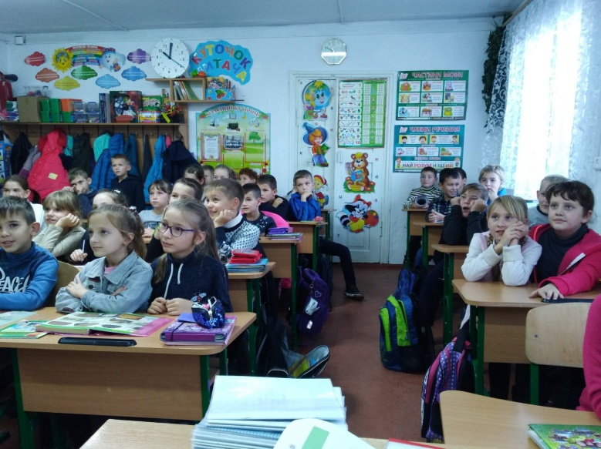
Урок – дзеркало загальної педагогічної культури вчителя, мірило його інтелектуального багатства, показник його світогляду, ерудиції. До хорошого уроку вчитель готується все життя.
В. Сухомлинський
Урок-майстерня вчителя

Slide 4
Сучасний урок
Д
И
С
Т
А
Н
Ц
І
Й
Н
И
Й
Демократичний
Компетентнісний
Діяльнісний
Пізнавальний
Розвивальний
Інноваційний
Особисто орієнтований
Диференційовано- індивідуальний

Slide 5
Педагог зобов'язаний па уроці дотримуватися цілого ряду вимог
Вимоги до структури уроку
Вимоги до підготовки та організації уроку
Вимоги до змісту уроку і процесу навчання
Вимоги до техніки проведення уроку
Ефективність уроку: від кого і чого вона залежить?
Підготувати і провести такий урок нелегко. Потрібно відповідально ставитися до своїх обов’язків, але найбільше – вийти на сучасний рівень педагогічного мислення

Slide 6
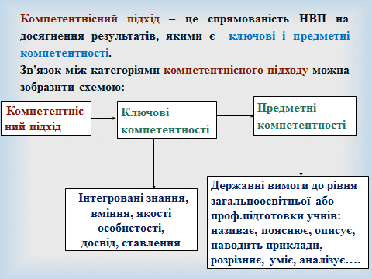
«Розвиток ключових компетентностей учнів та їх підготовка до успіху у сучасних умовах життя на основі використання традиційних та новітніх технологій навчання»

Slide 7
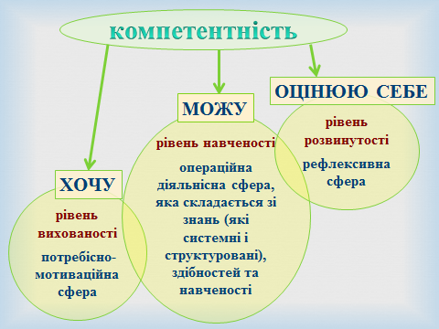
Державний стандарт базової середньої школи
НУШ

Slide 8
Notes:
Початковий рівень: ПР -58 -26,7% , СР- 66 -30,4%
ДР61- 28,2% ВР. 27- 12,4% , Н\А-5-2,3%
7
3.2%

Slide 9
Notes:
Середній бал по школі – 7,5

Slide 10
Крокуємо з часом
Цифрові технології
Гугл-Україна для освітян
2023 р.
Можливості ІКТ та мультимедійних засобів навчання в організації активної освітньої діяльності здобувачів освіти
2020р. Цифрограм
Новітні технології як засіб підвищення навчання
Пояснювально-ілюстративні
Ігрові
Практичні
Щоб запалити, треба горіти.

Slide 11
Умію, хочу, роблю, ділюся досвідом
  Інноваційні цифрові освітні рішення у використанні на уроках. Платформа Mozaik Education.
  Шаповалова Д.М.
  Ігрові технології навчання як ефективні засоби розвитку пізнавальних інтересів учнів НУШ.
  Матвійчук І.М.
  Принципи та прийоми зворотного зв’язку.
  Антонюк В.В.

Slide 12
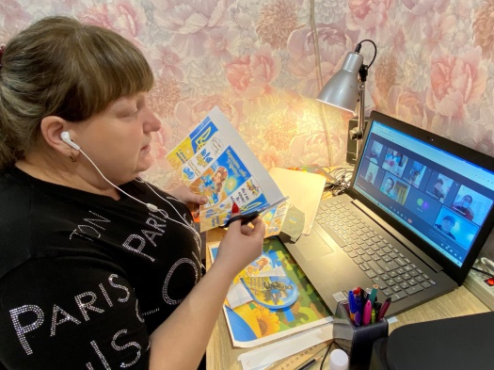
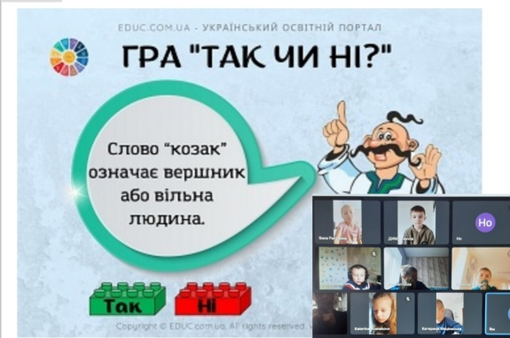
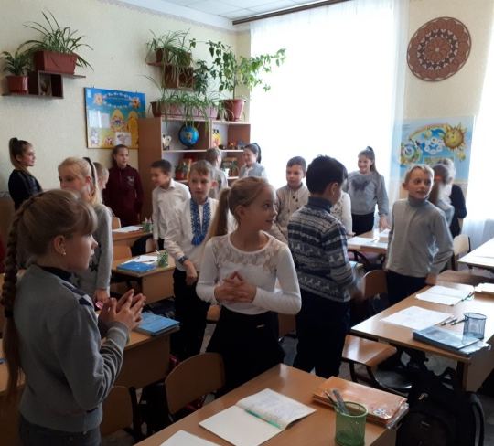
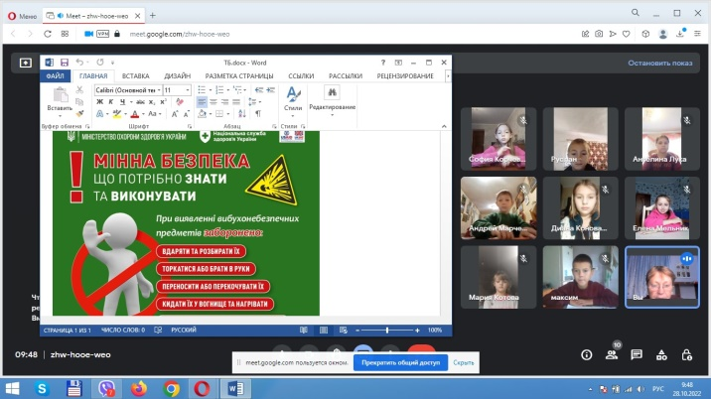
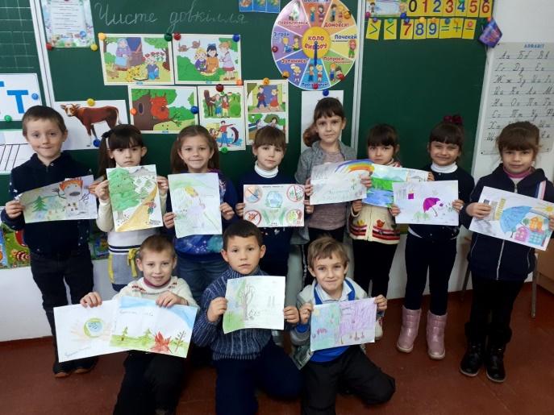
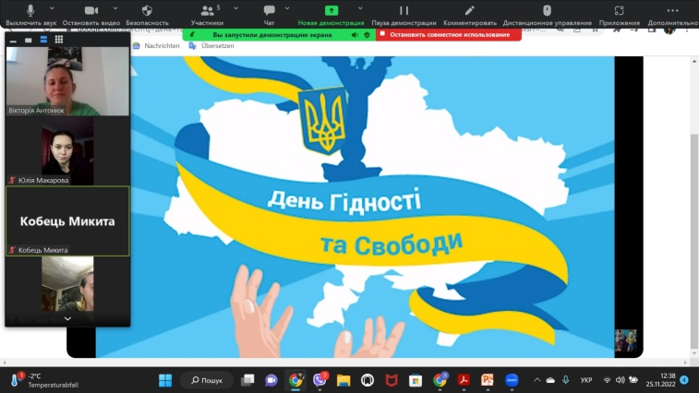
Сучасний урок, вчитель. Який він?

Slide 13



